Slide 1
Лекция 8. Многоуровневая коммутация на L3-Switch

Slide 2
Цель лекции
Понимать назначение L3-коммутатора в локальной сети организации
Объяснять, как SVI выполняет роль шлюза для VLAN
Включать маршрутизацию на L3-коммутаторе и переносить шлюзы с Router-on-a-Stick
Сравнивать Router-on-a-Stick и SVI-маршрутизацию по производительности и архитектуре

Slide 3
Учебные вопросы
1. Архитектура, назначение и преимущества многоуровневых коммутаторов Layer 3 Switch перед классическими роутерами
2. SVI: настройка виртуального интерфейса коммутатора для каждой VLAN
3. Включение и настройка аппаратной маршрутизации трафика на L3-коммутаторе
4. Сравнение эффективности Router-on-a-Stick и SVI-коммутации

Slide 4
1. L3-коммутатор объединяет коммутацию и маршрутизацию
Layer 3 Switch — коммутатор, который выполняет L2-коммутацию и IP-маршрутизацию
Обычный L2-коммутатор пересылает кадры внутри VLAN по MAC-адресам
Маршрутизатор пересылает пакеты между IP-сетями по таблице маршрутизации
L3-коммутатор объединяет эти функции и подходит для межвлановой маршрутизации внутри LAN
LAN (Local Area Network) — локальная сеть организации, здания или кампуса

Slide 5
Почему L3-коммутатор эффективен для VLAN
Межвлановый трафик остается внутри коммутатора распределения и не уходит на внешний маршрутизатор
Аппаратная пересылка снижает задержку по сравнению с маршрутизацией через один физический trunk
Шлюзы VLAN находятся ближе к access-коммутаторам и пользователям
Сеть легче масштабировать: новые VLAN получают новые SVI на том же L3-коммутаторе
Роутер или firewall остается для выхода во внешние сети и применения пограничных политик

Slide 6
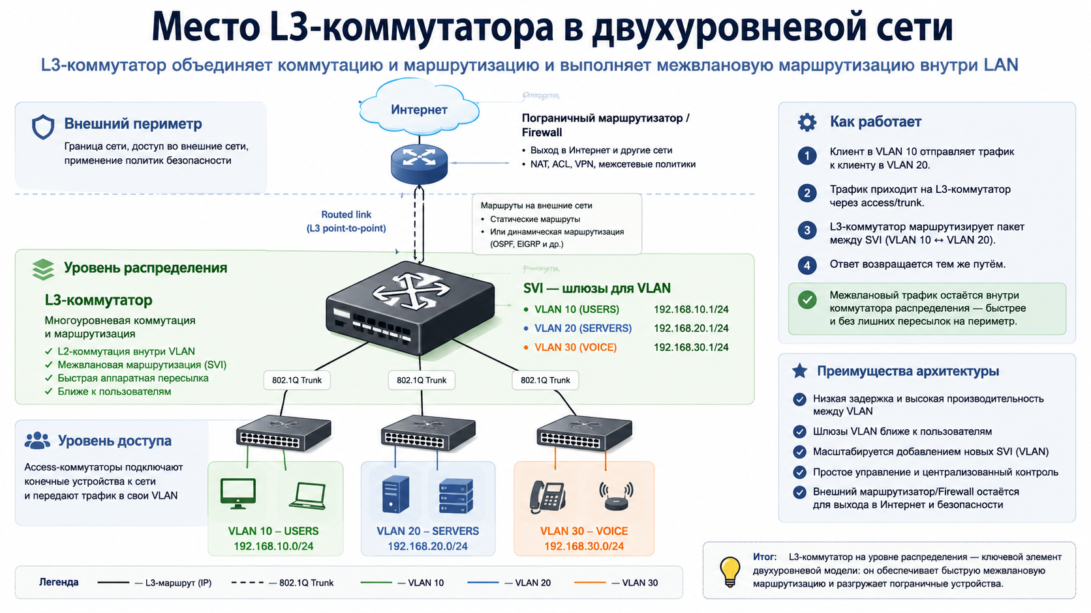
Схема: место L3-коммутатора в двухуровневой сети

Slide 7
Чем L3-коммутатор не является
L3-коммутатор не заменяет firewall, если нужны глубокие политики безопасности на периметре
Он не делает VLAN ненужными: VLAN по-прежнему разделяют L2-домены
Он не отменяет STP, EtherChannel и безопасность access-портов на канальном уровне
Он не исправит ошибочную адресацию клиентов или неправильный default gateway
Его сила — быстрая маршрутизация между внутренними VLAN при правильном проектировании

Slide 8
2. SVI становится шлюзом для VLAN
SVI (Switched Virtual Interface) — виртуальный L3-интерфейс коммутатора, связанный с конкретной VLAN
SVI получает IP-адрес, который клиенты VLAN используют как default gateway
Например, interface vlan 10 с адресом 192.168.10.1 обслуживает VLAN 10
SVI поднимается, когда VLAN существует и в ней есть хотя бы один активный порт или trunk
Если SVI down/down, нужно проверять существование VLAN и L2-состояние портов

Slide 9
SVI отличается от сабинтерфейса маршрутизатора
Сабинтерфейс маршрутизатора привязан к 802.1Q-тегу на физическом trunk
SVI живет внутри коммутатора и представляет VLAN как L3-интерфейс
Для SVI не требуется отдельный trunk к внешнему маршрутизатору для каждой VLAN
Трафик между VLAN может маршрутизироваться внутри L3-коммутатора
Команда show ip interface brief показывает SVI вместе с routed port и физическими интерфейсами

Slide 10
Настройка SVI для VLAN 10
Команда vlan 10 создает VLAN, если она еще не создана
Команда interface vlan 10 открывает виртуальный интерфейс этой VLAN
Команда ip address 192.168.10.1 255.255.255.0 назначает шлюз для VLAN 10
Команда no shutdown включает SVI административно
Клиенты VLAN 10 должны использовать 192.168.10.1 как default gateway

Slide 11
Настройка SVI для нескольких VLAN
Для VLAN 20 создают interface vlan 20 и адрес 192.168.20.1 255.255.255.0
Для VLAN 30 создают interface vlan 30 и адрес 192.168.30.1 255.255.255.0
Каждый SVI должен иметь адрес из своей подсети и не дублировать соседнюю VLAN
Описание description Gateway_USERS или description Gateway_SERVERS помогает читать конфигурацию
Команда show running-config interface vlan 10 показывает настройки конкретного SVI

Slide 12
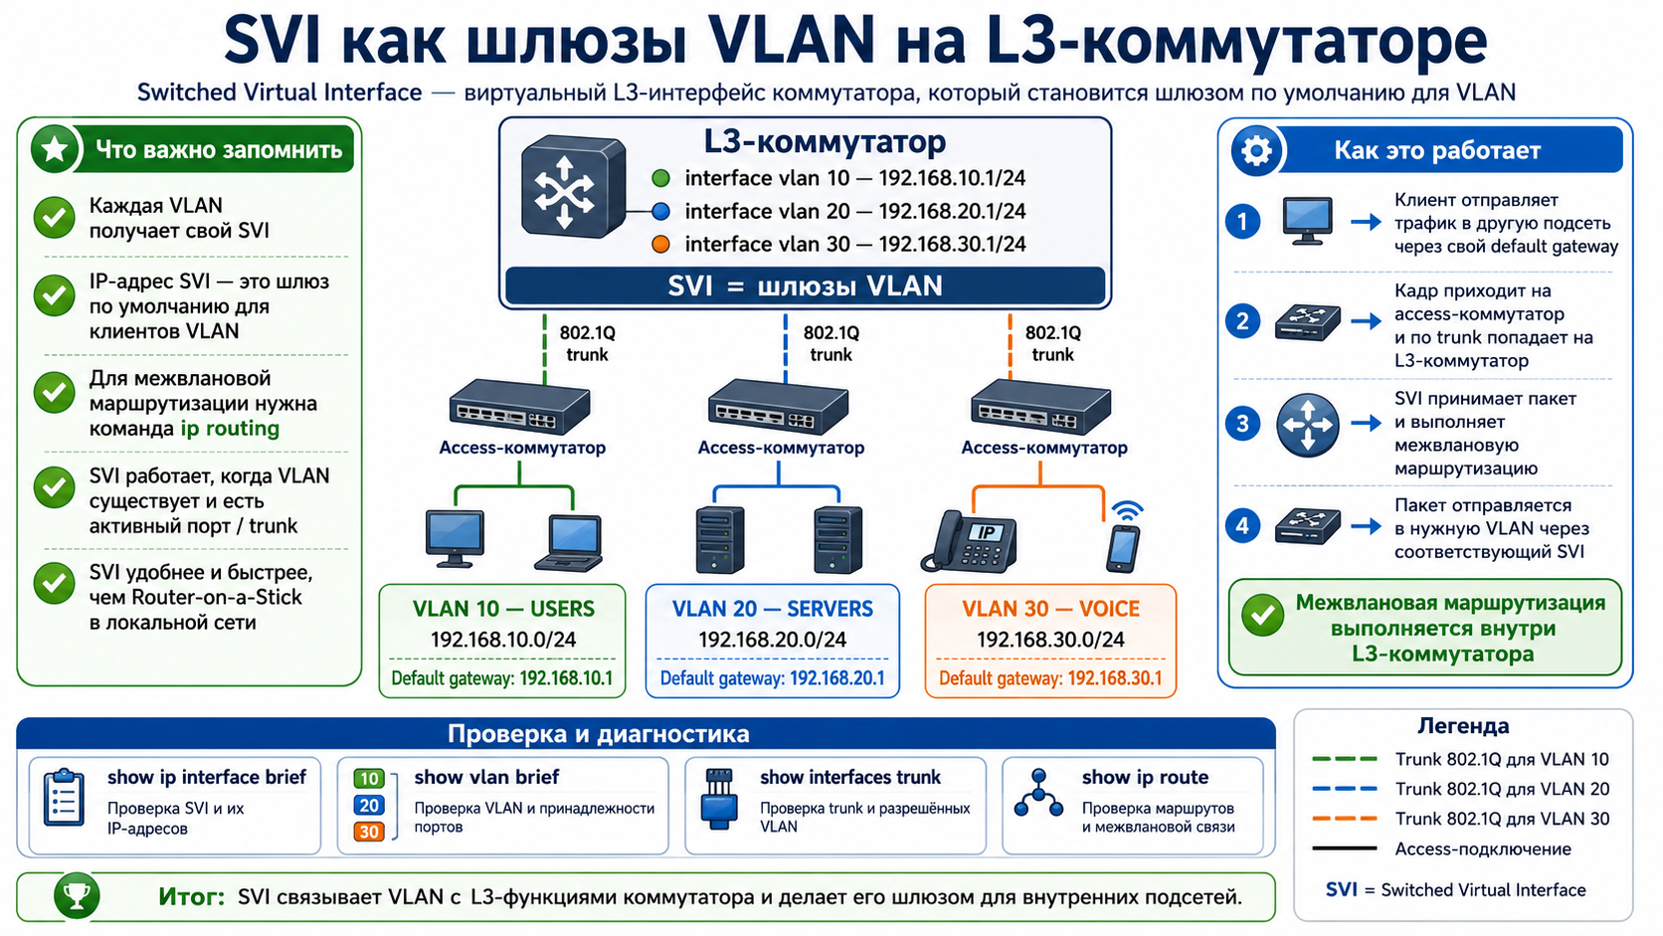
Топология: SVI как шлюзы VLAN на L3-коммутаторе

Slide 13
Почему SVI может быть down
VLAN не создана в базе VLAN коммутатора
В VLAN нет активных access-портов и она не проходит по trunk
Интерфейс VLAN выключен командой shutdown
Физический uplink к access-коммутатору не работает или VLAN исключена из allowed-list
Проверка: show vlan brief, show interfaces trunk и show ip interface brief

Slide 14
Autostate объясняет автоматическое состояние SVI
Autostate — механизм Cisco IOS, который связывает состояние SVI с портами соответствующей VLAN
Для up/up недостаточно создать VLAN и назначить IP-адрес на interface vlan 10
В VLAN должен быть хотя бы один физический порт в состоянии Forwarding по STP
Это может быть access-порт с подключенным клиентом или trunk, который реально пропускает эту VLAN
Если все порты VLAN выключены или заблокированы STP, SVI автоматически переходит в down

Slide 15
3. Команда ip routing включает маршрутизацию на L3-коммутаторе
Без ip routing многие L3-коммутаторы работают как L2-коммутатор с management SVI
Команда ip routing разрешает пересылку IP-пакетов между маршрутизируемыми интерфейсами
После включения маршрутизации connected-сети SVI появляются в таблице маршрутизации
Команда show ip route connected показывает напрямую подключенные VLAN-сети
Если ip routing не включен, SVI могут отвечать на ping, но межвлановая маршрутизация не будет работать

Slide 16
Маршрут по умолчанию нужен для выхода за пределы LAN
Default route — маршрут 0.0.0.0/0, используемый, когда нет более точного маршрута
L3-коммутатору нужен маршрут к firewall или маршрутизатору для выхода в WAN или Интернет
Пример: ip route 0.0.0.0 0.0.0.0 192.168.100.2 отправляет неизвестные сети на соседний маршрутизатор
WAN (Wide Area Network) — внешняя или территориально распределенная сеть
Без маршрута по умолчанию межвлановая связь внутри LAN работает, а внешние сети недоступны

Slide 17
Routed port связывает L3-коммутатор с внешним L3-устройством
Команда no switchport переводит физический порт в L3-режим
Пример: interface gigabitEthernet1/0/48, no switchport, ip address 192.168.100.1 255.255.255.252
Соседний маршрутизатор или firewall получает адрес 192.168.100.2/30
После этого default route на L3-коммутаторе указывает на 192.168.100.2
Проверка начинается с ping соседнего адреса point-to-point стыка

Slide 18
После no switchport VLAN-команды на порту не работают
no switchport отключает на интерфейсе L2-логику access, trunk, DTP и STP
Нельзя одновременно сделать routed port и trunk: это разные режимы работы интерфейса
Команды switchport mode trunk и switchport trunk encapsulation dot1q применяются только к L2-портам
Если нужен перенос нескольких VLAN, используют trunk; если нужен L3-стык, используют routed port
При ошибке режима порт очищают и заново выбирают нужную архитектуру подключения

Slide 19
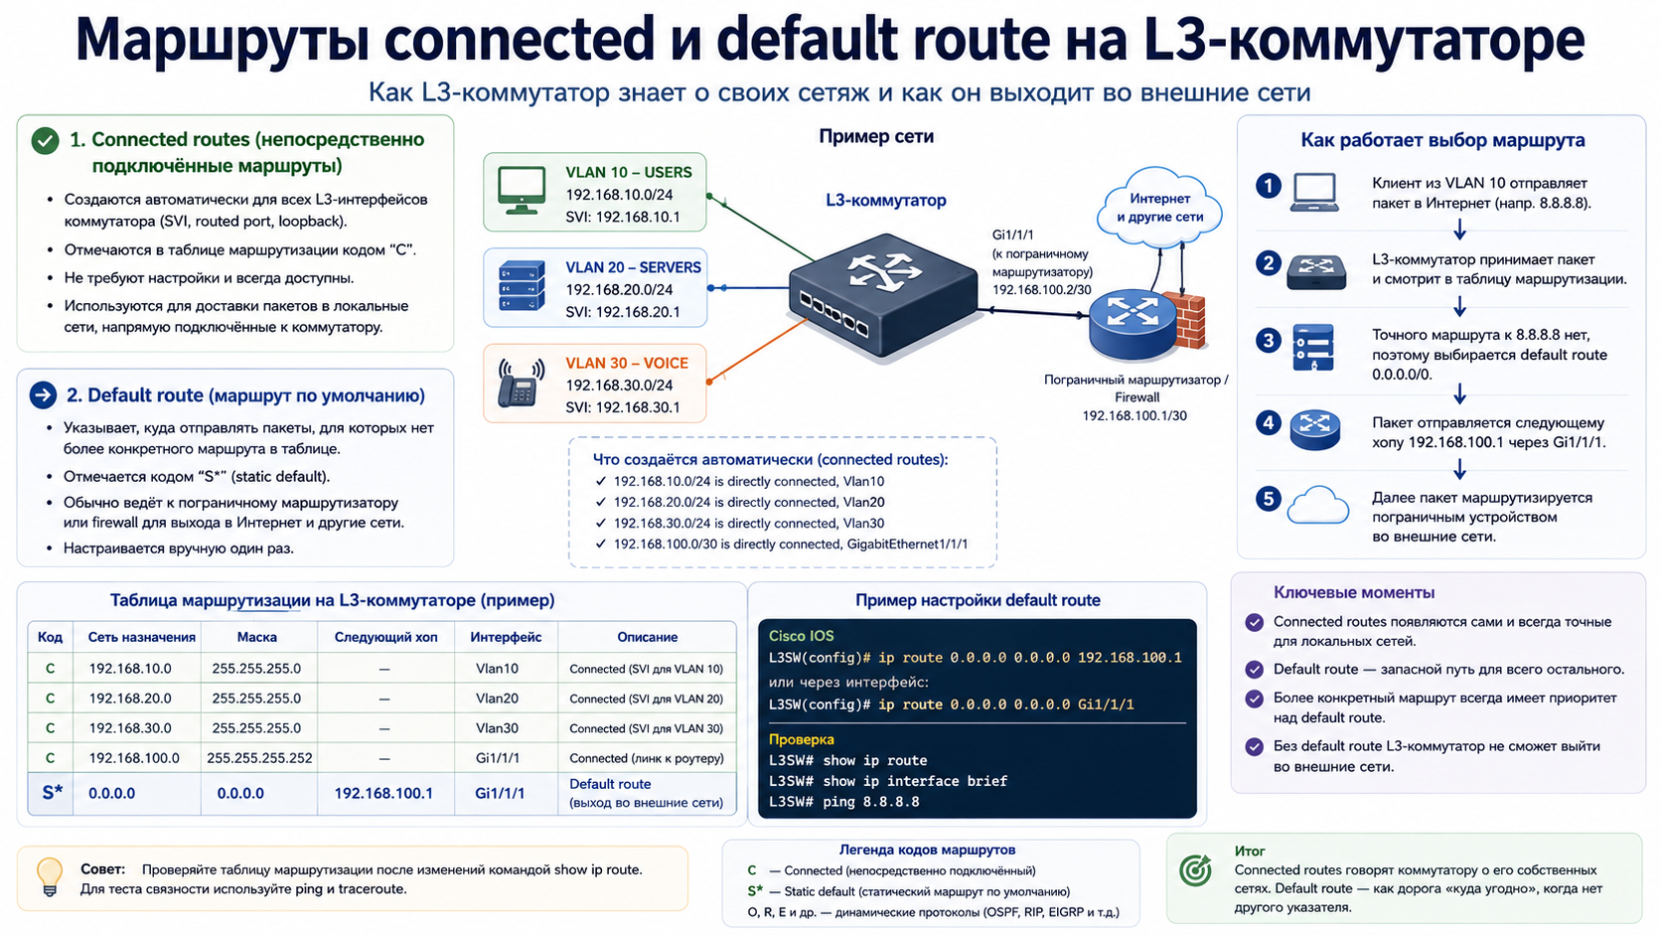
Диаграмма: маршруты connected и default route на L3-коммутаторе

Slide 20
Проверка аппаратной маршрутизации на уровне учебной сети
Команда show ip interface brief показывает SVI и routed port с адресами и состоянием
Команда show ip route показывает connected-сети VLAN и статический маршрут по умолчанию
Команда ping 192.168.20.10 source vlan 10 проверяет связность от адреса SVI VLAN 10
Команда traceroute 192.168.30.10 показывает путь до хоста другой VLAN
На клиентах проверяют IP-адрес, маску и default gateway своей VLAN

Slide 21
Перенос шлюзов с Router-on-a-Stick на L3-Switch
Сначала на L3-коммутаторе создают VLAN и SVI с теми же адресами шлюзов
Затем trunk к маршрутизатору для межвлановой маршрутизации больше не нужен
Default gateway клиентов остается прежним, если SVI получает тот же IP-адрес
Маршрутизатор или firewall оставляют как выход во внешние сети через routed port
После переноса проверяют, что между VLAN трафик идет через L3-коммутатор

Slide 22
4. Router-on-a-Stick проще, но ограничен одним линком
Router-on-a-Stick удобен для демонстрации 802.1Q и сабинтерфейсов
Все межвлановые потоки проходят через trunk между коммутатором и маршрутизатором
При росте числа VLAN и клиентов этот trunk становится узким местом
Отказ trunk нарушает межвлановую маршрутизацию сразу для всех VLAN
В небольшой сети схема может быть достаточной, но в enterprise-дизайне чаще используют L3-коммутатор

Slide 23
SVI-маршрутизация лучше подходит для распределительного уровня
SVI находятся на коммутаторе, который уже принимает trunk от access-коммутаторов
Маршрутизация между VLAN выполняется ближе к источнику трафика
EtherChannel между access и distribution может дать отказоустойчивую L2-магистраль
L3-коммутатор может одновременно быть root для STP и gateway для VLAN
Такой дизайн важно согласовывать с будущей отказоустойчивостью HSRP

Slide 24
Сравнение Router-on-a-Stick и SVI
Router-on-a-Stick: меньше оборудования, понятная схема, но один физический путь для межвланового трафика
SVI на L3-коммутаторе: выше производительность и лучше масштабирование внутри LAN
Router-on-a-Stick полезен для небольшого стенда и понимания dot1Q
SVI полезен для сети с несколькими VLAN, access-коммутаторами и распределительным уровнем
Выбор должен соответствовать размеру сети, требованиям к отказоустойчивости и бюджету

Slide 25
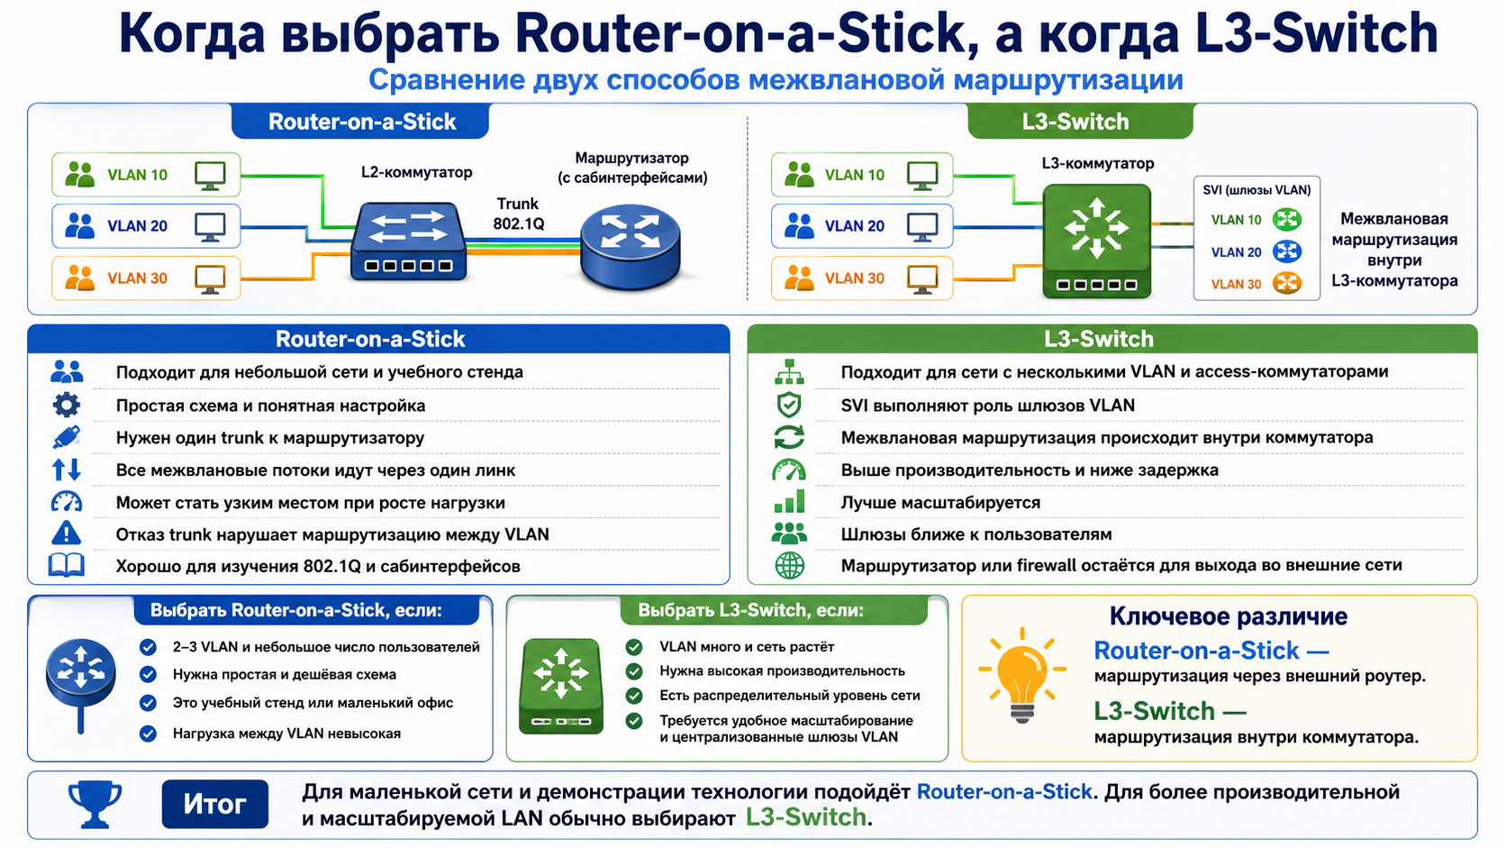
Инфографика: когда выбрать Router-on-a-Stick, а когда L3-Switch

Slide 26
Типовые ошибки при настройке L3-Switch
SVI настроен, но забыта команда ip routing
VLAN не создана или не проходит по trunk, поэтому SVI остается down
Клиенту оставили старый gateway маршрутизатора вместо адреса SVI
Default route на L3-коммутаторе отсутствует, поэтому внешние сети недоступны
Routed port не переведен командой no switchport и не принимает IP-адрес

Slide 27
Порядок диагностики межвлановой связи на L3-Switch
Проверить VLAN и access-порты командой show vlan brief
Проверить trunk и allowed VLAN командой show interfaces trunk
Проверить состояние SVI командой show ip interface brief
Проверить таблицу маршрутизации командой show ip route
Проверить клиента: IP-адрес, маску, gateway и ping до шлюза своей VLAN

Slide 28
Проектный порядок переноса шлюзов на L3-Switch
Сначала выписывают все VLAN, их подсети и текущие адреса шлюзов на маршрутизаторе
Затем создают такие же VLAN и SVI на L3-коммутаторе
После включения ip routing проверяют connected-маршруты и ping между SVI
Только после проверки переносят trunk и меняют роль маршрутизатора на выход во внешние сети
Такой порядок уменьшает риск потерять доступ ко всем VLAN одновременно

Slide 29
Команда section помогает читать большую конфигурацию
Команда show running-config | section interface Vlan выводит только блоки SVI
Пример полезен, когда на коммутаторе создано много VLAN и полная конфигурация слишком длинная
Команда show running-config interface vlan 10 показывает один конкретный SVI
Команда show running-config | include ip route помогает быстро найти статические маршруты
Фильтрация вывода ускоряет диагностику, но не заменяет понимание полной топологии

Slide 30
Как проверить, что маршрутизация идет внутри L3-Switch
traceroute между клиентами разных VLAN должен показать SVI отправителя как первый переход
show ip route на L3-коммутаторе должен содержать обе VLAN как connected-сети
На внешнем маршрутизаторе не должны оставаться сабинтерфейсы как шлюзы этих VLAN
Если клиенты используют старый gateway, трафик может идти через старую схему или не идти вообще
Документация должна фиксировать новое место шлюзов после переноса

Slide 31
Учебное ограничение: безопасность между VLAN пока минимальна
После включения ip routing L3-коммутатор обычно маршрутизирует между connected VLAN без дополнительных запретов
Это удобно для демонстрации связности, но в реальной сети доступ между отделами ограничивают политиками
ACL (Access Control List) — список правил фильтрации трафика на интерфейсе или маршрутизирующем устройстве
В этой лекции ACL упоминается только как будущий инструмент ограничения межвланового доступа
Сейчас задача — корректно поднять маршрутизацию, а не построить полную модель firewall

Slide 32
Итоги лекции
L3-коммутатор выполняет межвлановую маршрутизацию внутри локальной сети быстрее и удобнее, чем Router-on-a-Stick
SVI является виртуальным шлюзом VLAN и должен иметь адрес из подсети этой VLAN
Команда ip routing обязательна для маршрутизации между SVI на L3-коммутаторе
Routed port используется для L3-стыка с маршрутизатором или firewall
Диагностика L3-Switch связывает VLAN, trunk, SVI, таблицу маршрутизации и настройки клиента

Slide 33
Контрольные вопросы
Чем L3-коммутатор отличается от обычного L2-коммутатора?
Что такое SVI и почему он может быть шлюзом VLAN?
Почему команда ip routing критична для межвлановой маршрутизации?
Зачем L3-коммутатору нужен маршрут по умолчанию?
Чем routed port отличается от SVI?
Почему Router-on-a-Stick может стать узким местом?
Какой порядок проверки выбрать, если SVI находится в состоянии down/down?

